Slide 1
進化計算特論
2180104056
橋本龍一

Slide 2
人生に必要なモノ
生活に大事なのはやっぱ

Slide 3
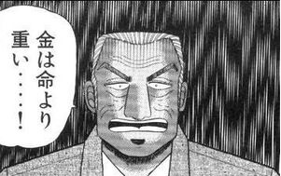
人生に必要なモノ
金
生活に大事なのはやっぱ
T愛グループ 中間管理職のT氏

Slide 4

人生の目標 (私の場合)
大金を得たい
金が欲しい!!

Slide 5
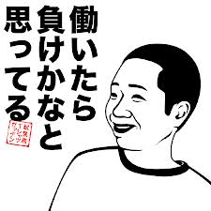
人生の目標 (私の場合)
大金を得たい
働きたくない
ただ，働きたくない

Slide 6
人生の目標 (私の場合)
大金を得たい
働きたくない
そうだ，株で儲けよう

Slide 7

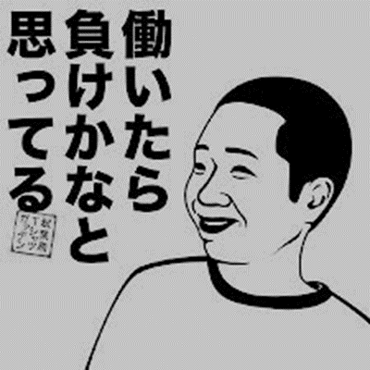
人生の目標 (私の場合)
大金を得たい
働きたくない
実際にやってみた
そうだ，株で儲けよう

Slide 8
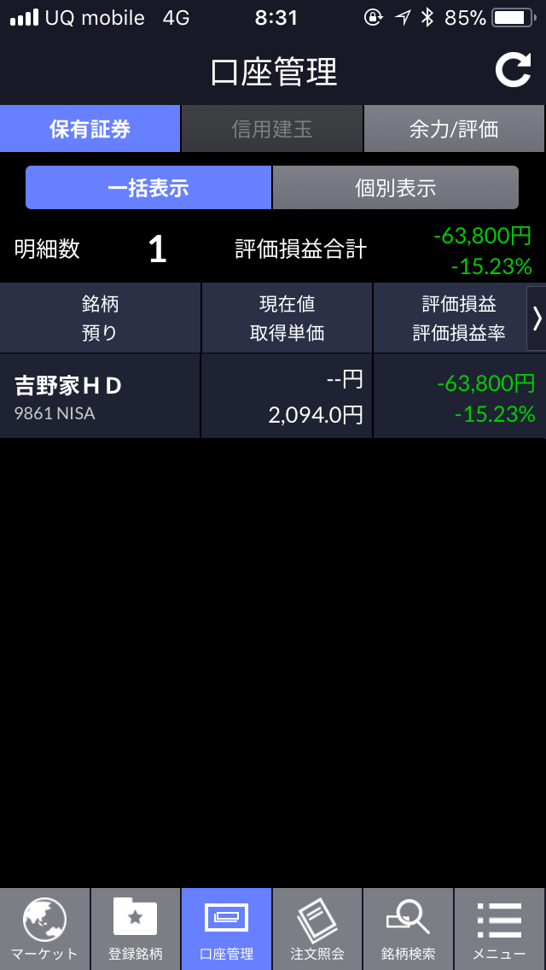
結果
備考
株の知識: ネット情報
経営・経済の知識： なし

Slide 9

結果
注) リアルマネーです．
時間と金が結構溶けてしまった．

Slide 10
人生の目標 (私の場合)
大金を得たい
働きたくない
でも，この二つの目標は達成したい．
今度はパソコンに任せてみよう．

Slide 11

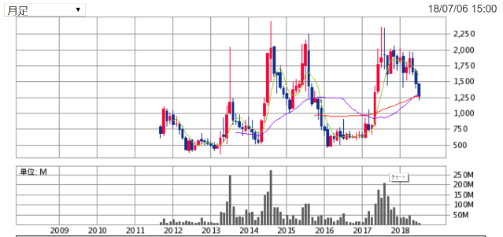

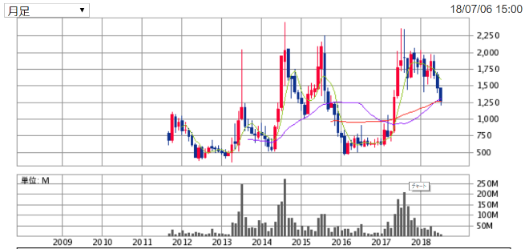
人生の目標 (私の場合)
パソコンで自動取引してくれれば，私が投資活動をする必要はないのでは？

Slide 12
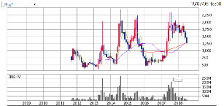
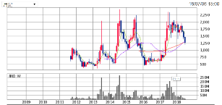


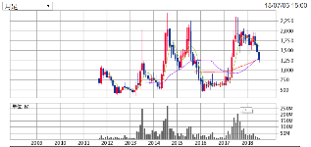
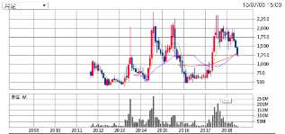

人生の目標 (私の場合)
取引方法を進化させていくことにより，
高性能な自動株取引機械ができるのでは？

Slide 13


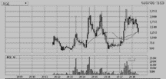



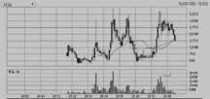
人生の目標 (私の場合)
取引方法を進化させていくことにより，
高性能な自動株取引機械ができるのでは？

Slide 14
人生の目標 (私の場合)
取引方法を進化させていくことにより，
高性能な自動株取引機械ができるのでは？

Slide 15
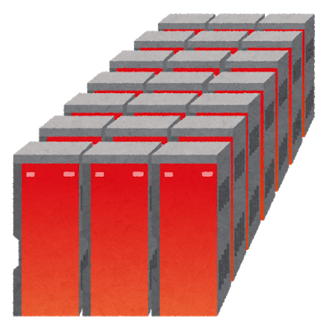
人生の目標 (私の場合)
取引方法を進化させていくことにより，
高性能な自動株取引機械ができるのでは？

Slide 16

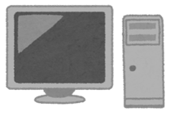
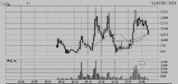

人生の目標 (私の場合)
取引方法を進化させていくことにより，
高性能な自動株取引機械ができるのでは？

Slide 17


人生の目標 (私の場合)
仕事をせず，1日中だらけながらでも

Slide 18

人生の目標 (私の場合)
取引戦略を進化させていくことにより，
高性能な自動株取引機械ができるのでは？

Slide 19
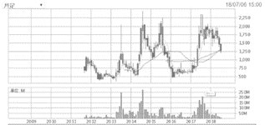
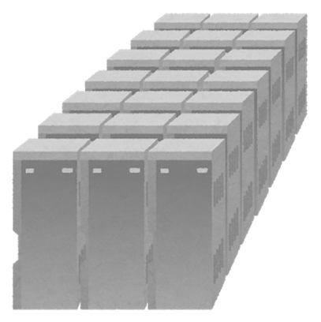

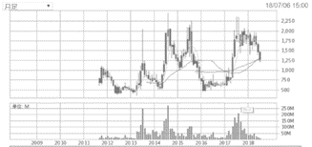
人生の目標 (私の場合)
シミュレーション
でやってみた
取引戦略を進化させていくことにより，
高性能な自動株取引機械ができるのでは？

Slide 20
株取引方法
短期取引
短期間で取引を行うため，予想外の影響を受けづらい．
細かくチャートを確認する必要があり．
長期取引
基本的に利益(or損失)が大きくなりやすい．
予想外の影響により，大幅に株価が変化しやすい
例) Wiiの登場による，任天堂の株価の大幅上昇
スクフェスの登場による，Klabの株価の大幅上昇

Slide 21
株取引方法
短期取引
短期間で取引を行うため，予想外の影響を受けづらい．
細かくチャートを確認する必要があり．
長期取引
基本的に利益(or損失)が大きくなりやすい．
予想外の影響により，大幅に株価が変化しやすい
例) Wiiの登場による，任天堂の株価の大幅上昇
スクフェスの登場による，Klabの株価の大幅上昇
今回は，短期取引に着目

Slide 22
目的関数
想定される目的関数
利益が最大になるように取引をしたい (リターン最大化)
損失が最小になるように取引をしたい (リスク最小化)
リスクとリターンにはトレードオフの関係が存在して，同時最適化は困難である．
リスク
今回は，リターンの最大化のみを考慮する．
リターン

Slide 23
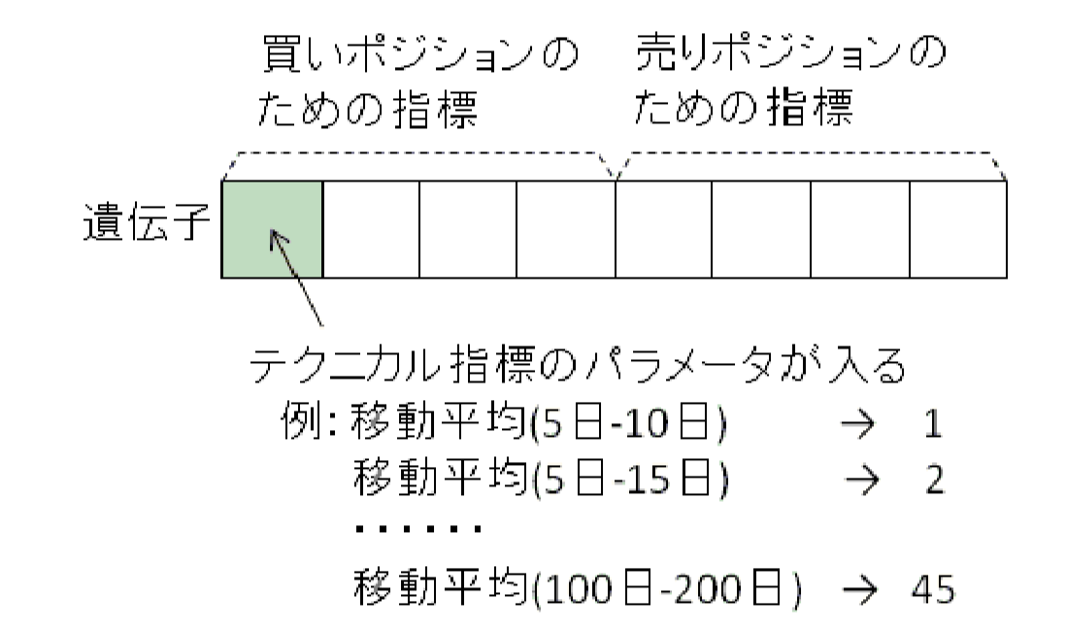
遺伝子の表現方法
テクニカル指標を用いて，株の購入売却の意思決定を行う．
遺伝子表現方法 (文献[1]より引用)
[1]
新井佑弥, “遺伝的アルゴリズムを用いたシステムトレードに向けた考察, ” 電気通信大学 修士論文, 2012

Slide 24
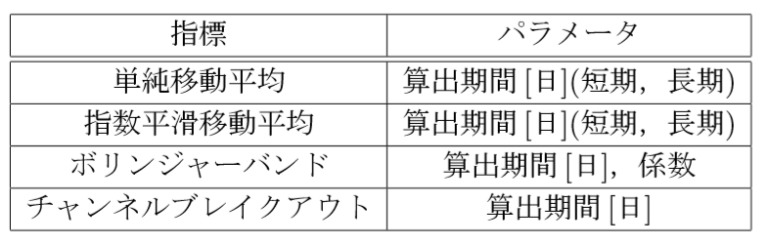
テクニカル指標とパラメータ
使用したテクニカル指標とパラメータ
算出期間 = {5, 10, 15, 20, 25, 30, 50, 75, 100, 200}
係数 = {1.0, 1.5, 2.0, 2.5, 3.0 }
これら複数の評価指標の多数決により，株の売買を決定する．
上記テクニカル指標に用いるパラメータをGAに最適化させることにより，高性能な自動株取引機械を作る．

Slide 25
実験設定
交叉：一様交叉 (交差確率: 1.0)
突然変異：ランダム値の割り当て (確率: 遺伝子の総数の逆数)
次世代個体群選択方法：エリート選択
修復操作：遺伝子の大小関係修正
個体群サイズ: 100
世代数: 500
種銭: 100万円
株購入の最小単位: 100株
一度の取引きにかかる手数料: 100円
株価データ:ソニー (2007/1/4~2017/12/22)
取引方法：テクニカル指標に基づき毎日100株を売買するか決定

Slide 26
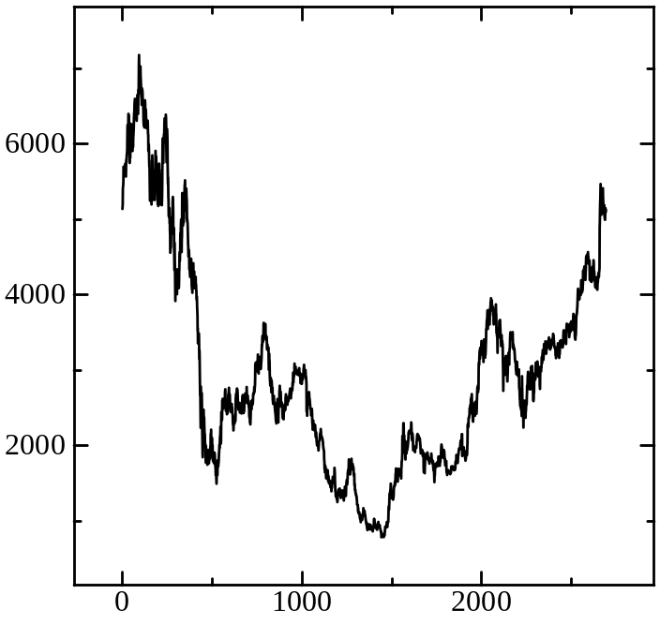
学習データとテストデータ
学習データ
2年分の取引データ
株価 (円)
テストデータ
学習データの終わりから
1年分のデータを使用
経過日数(日)
学習データとテストデータを変更していき，
各試行で異なる学習データとテストデータを使用
ソニーの
株価の推移

Slide 27
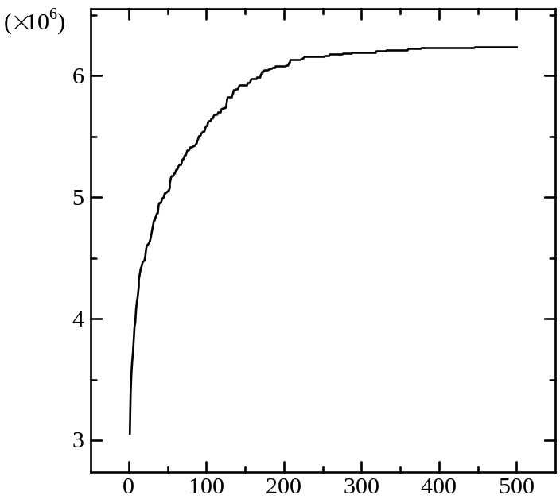
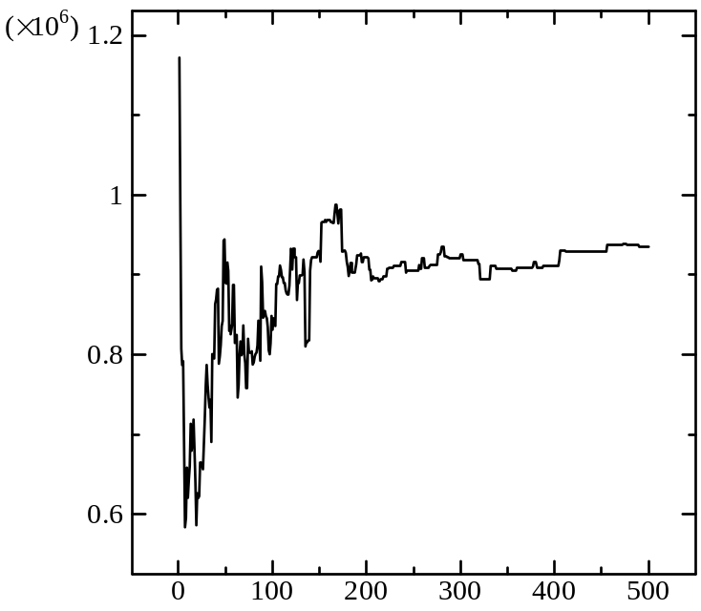
数値実験結果
X100万円
X100万円
利益
利益
世代数
世代数
学習データに対する
世代ごとの利益の推移
テストデータに対する
世代ごとの利益の推移
学習データに対して利益は単調増加しているため， GAの実装は間違っていないと考えられる．

Slide 28
数値実験結果
X100万円
X100万円
利益
利益
世代数
世代数
学習データに対する
世代ごとの利益の推移
テストデータに対する
世代ごとの利益の推移
テストデータに対しても利益が出ており，株取引を 始める前に比べて資産が約1.9倍に増加した．

Slide 29
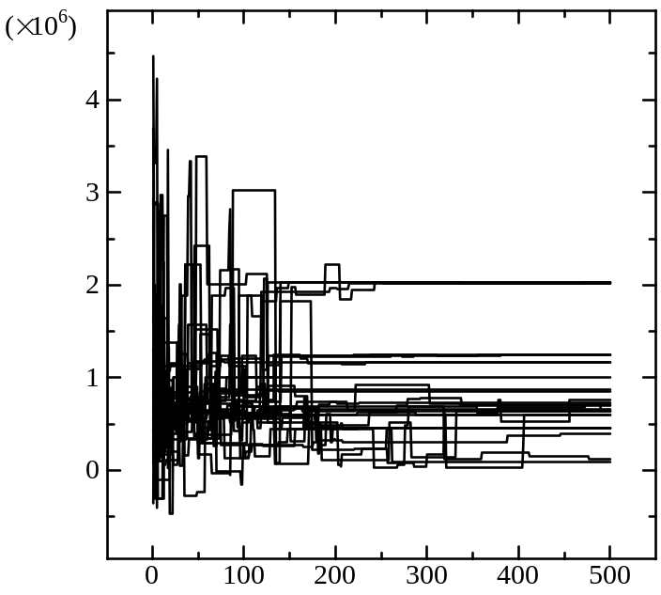
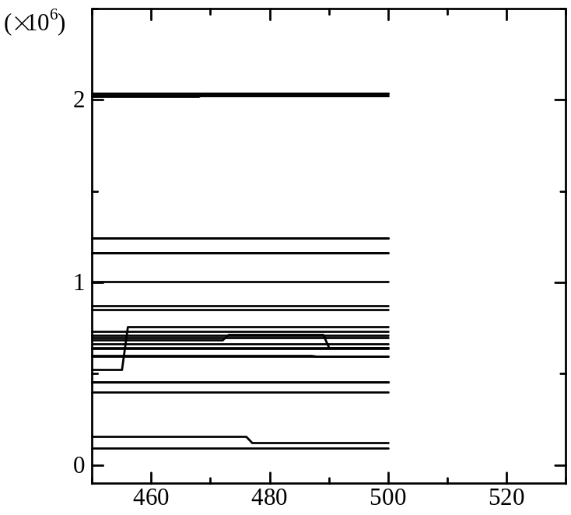
テストデータに対する収益
全試行
X100万円
X100万円
利益
利益
世代数
世代数
最終世代のベスト個体による取引では，全試行に対して，収益を得るため，安定した収益が見込めると考えれる．
各試行において，探索終盤以降では，利益の増減に変化がない．エリート選択により個体群の多様性が失ったためだと考えられる．

Slide 30
まとめ
株取引や経済に関する知識が0の人に任せるより，パソコンに株取引をやらせるほうが利益が出たことが分かった．
将来研究
ソニーに限らず他の企業への適用による影響調査
リスク最小化とリターン最大化の2目的最適化問題としてGAで最適化
新たなテクニカル手法の検討

Slide 32
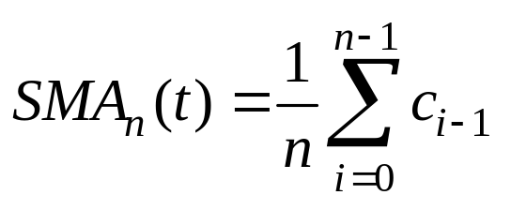
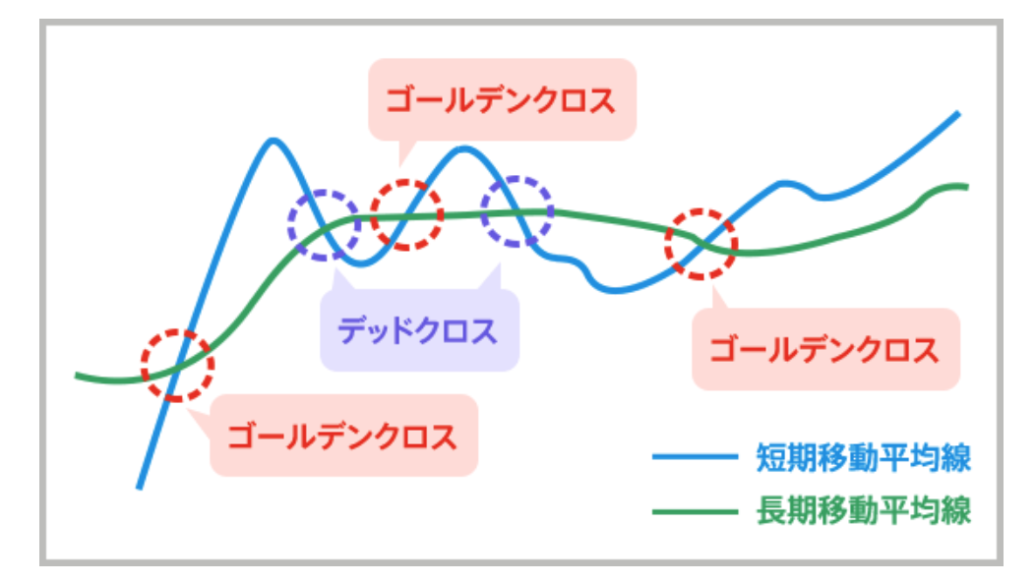
単純移動平均
過去n日間の終値の単純平均であり，日付tにおける単純移動平均SMAは下記の式で計算される．
ゴールデンクロス
長期SMA < 短期SMAになったとき
デッドクロス
長期SMA > 短期SMAになったとき
ゴールデンクロスで株を購入し，デッドクロスで株を売る．

Slide 33
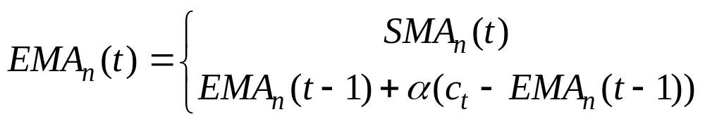
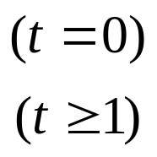
指数平滑移動平均
最近の価格を重視して重みづけした移動平均で あり，下記の式で計算される
ゴールデンクロス
長期EMA < 短期EMAになったとき
デッドクロス
長期EMA > 短期EMAになったとき
ゴールデンクロスで株を購入し，デッドクロスで株を売る．

Slide 34
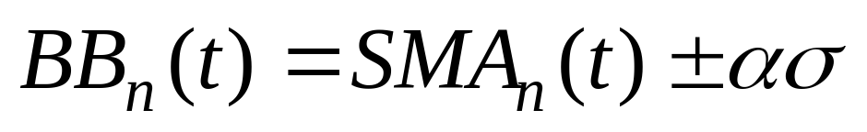
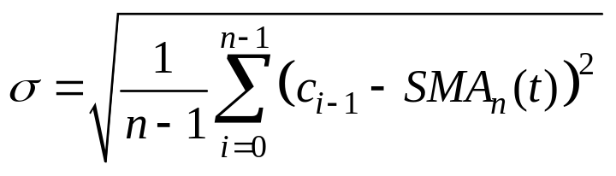
指数平滑移動平均
株価が下記式で算出されるバンド上限を上回ったときに購入し，バンド下限を下回ったときに売却を行う．
本実験では，αとσもGAの遺伝子に使用されている．

Slide 35
チャンネルブレイクアウト
株価がn日間の高値より上回ったときに購入
株価がn日間の低値より下回ったときに売却

